Slide 1


Slide 2
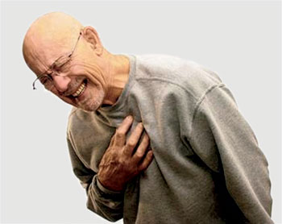
شعار امسال روز جهاني قلب:
انتخاب هاي دوستدار سلامت قلب- 7 مهر 1393
, 29 September 2014" Heart-healthy choices"

Slide 3


Slide 4
وضعیت بیماریهای قلبی عروقی در ایران و جهان
هر سال 32 میلیون سکته قلبی و مغزی در دنیا رخ می دهد.که باعث مرگ بیش از17 میلیون نفر می شود.
60 درصد موارد مرگ در سال 2000 بر اثر بیماریهای غیر واگیر بوده است.پیش بینی می شود این درصد در سال 2020 میلادی به 73 درصد برسد.
سهم بیماریهای قلبی عروقی از این میزان 48 درصد است.
بیش از 20 میلیون مورد از 64 میلیون مرگ در سال 2015 مربوط به بیماریهای قلبی عروقی خواهد بود.

Slide 5
در صورتی که اقدامات موثر انجام نشود انتظار می رورد موارد مرگ ناشی از بیماریهای مزمن از سال 2005 تا 2015 به میزان 17 درصد افزایش یابد و از 35 میلیون به 41 میلیون مرگ برسد.
موارد مرگ ناشی از بیماریهای قلبی و عروقی در کشورهای در توسعه یافته در سالیان اخیر روندی کاهشی داشته در حالی که در کشورهای در حال توسعه همچنان سیر صعودی دارد.
گذار اقتصادی،صنعتی شدن و جهانی شدن سبب تغییرات در شیوه زندگی(مصرف دخانیات،کم تحرکی،رژیم غذایی نامناسب) شده است که در ایجاد بیماریهای قلبی و عروقی نقش مهمی دارند.

Slide 6
مهم ترین عوامل خطر بیماریهای قلبی و عروقی
رژیم غذایی نامناسب(غذاهای پرچرب،پر انرژی،پرنمک و مصرف کم میوه و سبزی)
چاقی و کم تحرکی
مصرف سیگار و قلیان
اختلال چربی های خون
دیابت
سن بالا
در صورت حذف این عوامل تهدید کننده،حداقل 80 درصد بیماریهای قلبی،سکته های مغزی،دیابت و بیش از 40 درصد سرطان ها قابل پیشگیری خواهد بود.

Slide 7
وضعیت بیماریهای غیرواگیر در ایران
بار بیماریهای غیر واگیر بسیار بالا است
بخش بزرگی از منابع سلامت برای درمان آن هزینه می شود.
بیماریهای قلبی و عروقی علت 39.3 درصد از موارد مرگ
اولین علت مرگ و میر در ایران
19.5 درصد سکته قلبی ،9.3 درصد سکته مغزی ،10 درصد باقیمانده مربوط به سایر بیماریهای قلبی عروقی
تعداد مرگ ناشی از بیماریهای قلبی عروقی در 29 استان در سال 1383 نزدیک به 1380000 نفر(378 نفر در روز)
پیش بینی می شود در سال های آینده شیوع این بیماریها افزایش یافته و بار عظیمی را در تمامی ابعاد اعم از اجتماعی،اقتصادی و سیاسی بر جامعه تحمیل نماید.

Slide 8
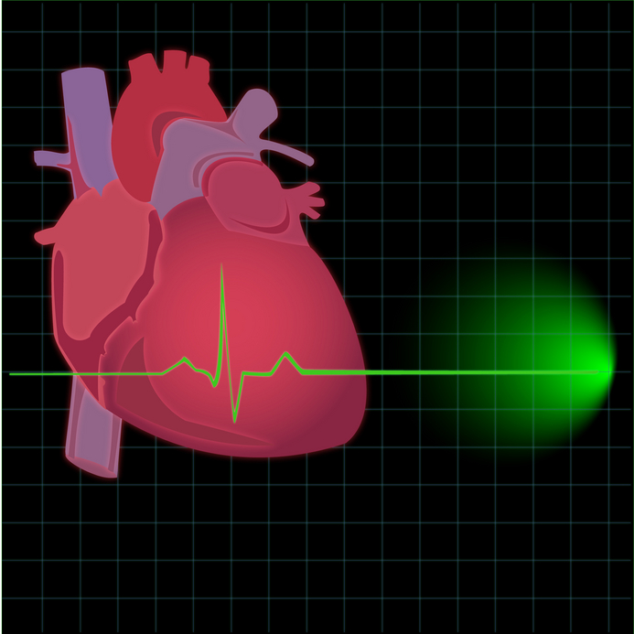
بیماریهای قلبی عروقی و عوامل خطر آن

Slide 9

بیماریهای قلبی عروقی به سن یا جنس خاصی اختصاص ندارد
با انجام اقدامات موثر و به موقع خطر ابتلا یا عوارض حاصل از آنرا کاهش می دهد
اطلاع از عوامل خطر می تواند به طراحی و اجرای برنامه های پیشگیری و کنترل بیماریهای قلبی عروقی کمک کند

Slide 10

عوامل خطر بیماریهای قلبی عروقی و میزان شیوع هریک از آنها (اطلاعات سال 1388)
درصد شیوع در سال 1388 | عامل خطر
16.1 | فشارخون بالا(بیشتر از 140/90 میلی متر جیوه)
39 | کم تحرکی
11.8 | مصرف دخانیات
28.8 | اضافه وزن
15.2 | چاقی
88.2 | مصرف میوه و سبزی کمتر از 5 واحد در روز
48.3 | مصرف روغن مایع
3.3 | درصد افراد بدون عامل خطر
3.7 | درصد افراد 44-15 سال بدون عامل خطر
1.1 | درصد افراد 64-45 سال بدون عامل خطر

Slide 11
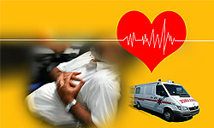
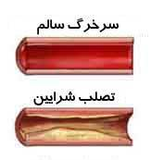
سکته قلبی
رسوب تدریجی کلسترول( یکی از انواع چربی خون) و یا سایر چربی ها و مواد در دیواره داخلی سرخرگ های بدن، باعث ایجاد پلاک هایی در جدار این عروق می شود که منجربه تنگ، سفت و سخت شدن دیواره رگ ها خواهد شد.به این حالت تصلب شراین یا آترواسکلروز می گویند.

Slide 12
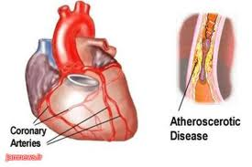
سکته قلبی
افزایش رسوب چربی می تواد تنگی و باریک شدن شریان ها را به دنبال داشته باشد و مانع خون رسانی کافی به بافت ها شود.در صورتی که چنین اتفاقی در عروق کرونر قلب رخ دهد، می تواند خون رسانی به عضله قلب را کم یا حتی قطع کن.به این حالت ایسکمی قلب می گویند
این وضعیت سبب ایجاد درد قلبی( آنژین صدری) می شود

Slide 13
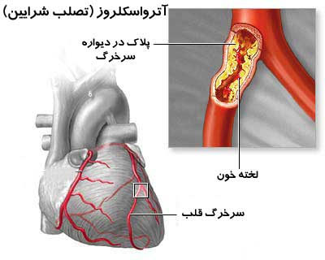
سکته قلبی
گاهی سطح پلاک های چربی در جدار شریان ترک می خورد و دچار پارگی می شود.این پدیده باعث تجمع پلاکت ها( سلول هایی که وظیفه انعقاد خون در زمان خونریزی را دارند) و ایجاد لخته در این ناحیه می شودکه به آن ترومبوز می گویند

Slide 14
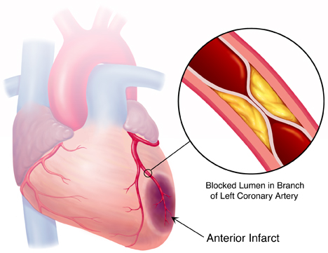
سکته قلبی
اگر لخته خون به حدی بزرگ شود که به طور کامل مسیر جریان خون را مسدود کند، بخشی از بافت عضله قلب که توسط آن شریان تغذیه می شود، می میرد.به این وضعیت حمله قلبی یا سکته قلبی می گویند

Slide 15
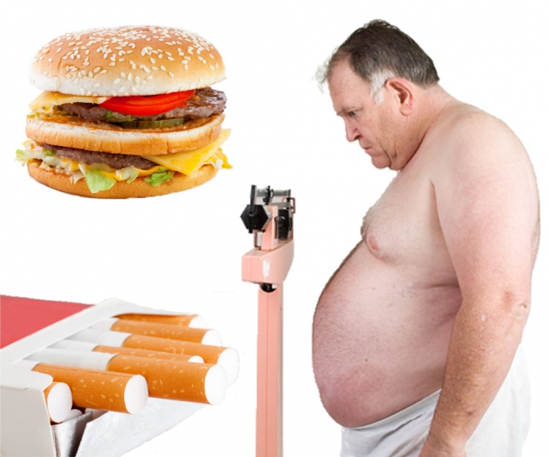
عوامل خطر در سکته قلبی
ارثی یا ژنتیکی: با تغییر شیوه زندگی و مراقبت های بهداشتی درمانی می توان از میزان تاثیر آنها کاست.
اکتسابی: به نوع فعالیت ها و رفتارهایی که در زندگی انتخاب می کنیم بستگی دارد

Slide 16
افراد در معرض عوامل خطر غیر قابل اصلاح
سابقه خانوادگی( به ویژه سکته قلبی در پدر یا برادر قبل از 55 سالگی و یا مادر یا خواهر قبل از 65 سالگی)
سابقه فشارخون بالا در یکی اعضای درجه یک خانواده
سابقه دیابت نوع 2 در یکی اعضای درجه یک خانواده
اختلال چربی خون( LDL بالا و HDL پایین) دریکی اعضای درجه یک خانواده
سالمندان 60 سال و بالاتر
زنان بعد از سن یائسگی

Slide 17
افراد در معرض عوامل خطر قابل اصلاح
افرادی که دخانیات مصرف می کنند
افرادی که اضافه وزن و چاقی دارند
افرادی که بدون سابقه بیماری در افراد درجه یک خانواده، مبتلا به فشارخون بالا هستند
مردان با HDL کمتر از 40 و زنان با HDL کمتر از 50( بدون سابقه بیماری در افراد درجه یک خانواده)
افرادی که بدون سابقه فامیلی LDL بالا دارند
افرادی که تحت فشارهای روانی( استرس) هستند
افراد با فعالیت بدنی ناکافی

Slide 18
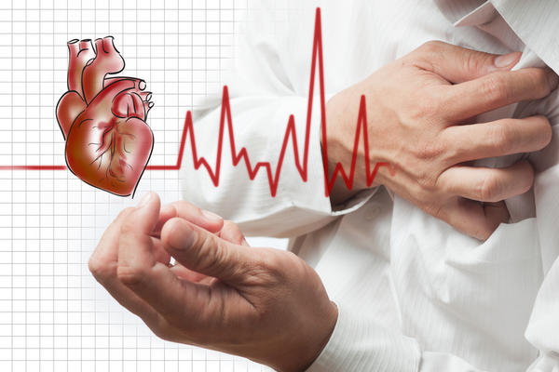
تشخیص سکته قلبی
احساس فشار آزاد دهنده، سنگینی یا درد در وسط قفسه سینه که بیش از چند دقیقه ادامه می یابد مهمترین علامت می باشد
اگر این درد به شانه ها، گردن، بازوها و فک پایین انتشار داشته باشد جدی تر خواهد بود
سایر نشانه ها: احساس سبکی سر، سرگیجه شدید بدون علت، تنگی نفس، عرق کردن، ناراحتی معده، حالت تهوع
باید توجه داشت همیشه در سکته قلبی این علائم رخ نمی دهد و افراد ممکن است نشانه های مختلفی را تجربه کنند

Slide 19

تشخیص سکته قلبی
در بعضی موارد ممکن است شدت درد و ناراحتی قفسه سینه ، معمولی باشد و یا حتی درد قفسه سینه وجو نداشته باشد و فقط نشانه هایی از درد در بازو یا گلو وجود داشته باشد و بیمار از درخواست کمک خودداری نماید
اغلب اوقات افراد تصور می نمایند علائم مربوط به سوء هاضمه یا کشیدگی عضلات جدار سینه باشد.به همین دلیل از مراجعه به مراکز درمانی خودداری می نمایند
یک ساعت اول بعد از شروع سکته قلبی مهمترین زمان برای دریافت کمک پزشکی است و به آن زمان طلایی گفته می شود

Slide 20
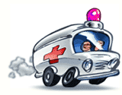
در برخورد با یک بیمار سکته قلبی چه باید کرد؟
فوراً اورژانس را خبر کنیم
اگر خدمات اورژانس در دسترس نباشد، بیمار را به بیمارستانی که دارای بخش فوریت قلب باشد برسانید.
فعالیت بیمار، نیاز به خون و اکسیژن برای بافت های بدن و به خصوص عضله قلب را افزایش داده و سبب می شود بخش بیشتری از قلب دچار کم خونی شود و باعث آسیب بیشتری شود

Slide 21

بسیاری از افراد فکر می کنند سکته قلبی به شکل ناگهانی و شدید اتفاق می افتد.اما واقعیت این است که بسیاری از حملات به صورت آهسته و با یک درد و ناراحتی معمولی و ملایم شروع می شود.

Slide 22
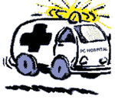

چرا در سکته قلبی باید بلافاصله به بیمارستان مراجعه کرد؟
داروهایی در حال حاضر موجود هستند که می توانند لخته خون مسدود کننده شریان قلب را تا حدودی حل کنند و از میزان آسیب به عضله قلب بکاهند، به شرطی که بلافاصله بعد از ایجاد علائم سکته قلبی استفاده شوند.
راه مهم دیگر برای بازکردن سریع رگ استفاده از بالون و یا استنت است
فقط آمبولانس هایی که به طور خاص مجهز هستند و یا بیمارستان ها، تجهیزات مورد نیاز برای برگرداندن ایست قلبی را دارا هستند.

Slide 23
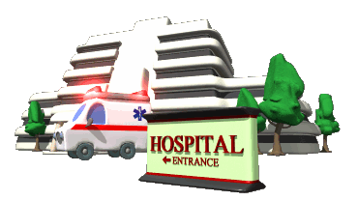
دلایل عدم مراجعه به موقع بیماران سکته قلبی به بیمارستان
عدم اطلاع از علائم بیماریهای قلبی و نسبت دادن نشانه ها به سایر مسائل
گروهی از بیماران از اینکه با تشخیص یک بیماری خطرناک بستری شوند، وحشت دارند
برخی احساس می کنند اگر به بیمارستان مراجعه کنند ولی بیماری آنها جدی نباشد شرمنده می شوند
بعضی نمی دانند که مراجعه فوری به بیمارستان چقدر اهمیت دارد
سالمندان و افراد جوان در کمک گرفتن از مراکز درمانی تاخیر بیشتری دارند

Slide 24
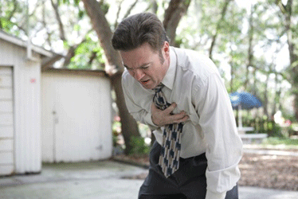
درد قلب یا آنژین صدری
احساس ناراحتی یا درد در قفسه سینه است و برای چند دقیقه ادامه می یابد.ممکن است درد در پشت، فک تحتانی،گردن، بازو، درد در ناحیه سردل و تنگی نفس در هنگام فعالیت نیز از علائم آن باشد
در این حالت قلب برای مدت کوتاهی قادر به دریافت اکسیژن و مواد مورد نیاز نیست
ممکن است فقط صبح ها ایجاد شود یا گاهی در هوای سرد یا پس از خوردن یک غذای سنگین ایجاد گردد
آنژین یک درد تکرار شونده است که در هنگام فعالیت ایجاد می شود و پس از چند دقیقه استراحت یا استفاده از دارو برطرف می شود

Slide 25
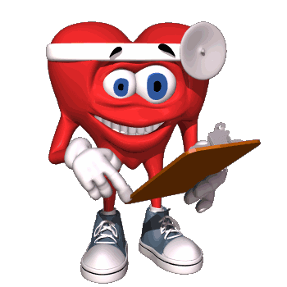
درد قلب یا آنژین صدری
افراد ممکن است بدون اینکه دچار سکته قلبی شوند، برای سال ها آنژین داشته باشند، ولی اگر بعد از مدتی این آنژین با فواصل کمتر و دفعات بیشتر یا با فعالیت و کوشش کمتر یا حتی بدون فعالیت رخ دهد، لازم است سریعاً به پزشک مراجعه نمایند.ب هاین حالت آنژین ناپایدار می گویند
این وضعیت تقریباً معادل سکته قلبی است و نیاز به درمان دارد
15 درصد از افرادی که دچار سکته قلبی می شوند از قبل علائمی ندارند و اولین تظاهر بیماری عروق کرونر در آنها سکته قلبی است

Slide 26

درد قلب یا آنژین صدری
دلایل دیگری مانند بازگشت اسید معده به مری نیز ممکن است باعث درد قفسه سینه شود.لذا برای اینکه تشخیص داده شود درد قفسه سینه مربوط به قلب است یا چیز دیگری، نیاز به انجام آزمایشات لازم وجود دارد

Slide 27
در زمان بروز درد قلبی چه باید کرد؟
اگر درد قلبی در حین فعالیت ایجاد شود، فوراً باید فعالیت را متوقف کرد و استراحت کرد.
افرادی که بیماری عروق کرونر دارند و احتمال بروز درد یا سکته قلبی در آنها بیشتر است، باید به دردهای قلبی بیشتر توجه کنند و همیشه به همراه خود داروی سریع الاثر نیتروگلیسیرین( قرص زیر زبانی) داشته باشند.
اگر گذاشتن یک قرص زیر زبانی و استراحت کردن درد را کاهش نداد، می توانیم تاحداکثر سه قرص استفاده کنیم
افراد با فشارخون پایین، این دارو را باید با احتیاط مصرف کنند، چون می تواند باعث افت بیشتر فشارخون شود.

Slide 28
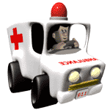
دردهای قلبی که نیازمند مراجعه فوری به پزشک یا تماس با اورژانس هستند
درد قلبی بیش از 10 تا 15 دقیقه
درد قلبی شدیدتر از حالت معمول
بعد از استراحت و یا گذاشتن قرص زیر زبانی درد ساکت نشود
درد قلبی بدون درد واضح، به طور مکرر
برای اولین بار درد قلبی در حالت استراحت رخ دهد
نشانه های جدیدی مثل تعریق و تنگی نفس ایجاد شود
درد قفسه سینه با هر یک از نشانه های عرق سرد و رنگ پریدگی پوست، تنگی نفس، تهوع یا استفراغ، گیجی، ضعف یا خستگی بدون علت، نبض سریع یا نامنظم

Slide 29
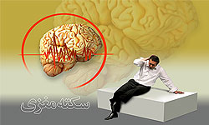
سکته مغزی چیست؟
اگر سلول های مغز به علت پارگی شریان های مغزی و یا انسداد آن در دریافت اکسیژن و گلوکز مشکل پیدا کنند، از بین می روند و حمله مغزی یا سکته مغزی رخ می دهد

Slide 30
سکته مغزی به علت شرایط زیر ایجاد می شود
1-انسداد عروق مغزی: وقتی که دیواره داخلی شریان ها با پلاک چربی پر می شوند، شریان ها دچار سفتی شده و باریک می شوند.در نتیجه جریان خون کند و احتمال ایجاد لخته بیشتر خواهد شد.
لخته خون در شریان مغز و مسدود شدن آن یکی از مهم ترین علل بروز سکته مغزی است.به این وضعیت ترومبوز مغزی می گویند.این نوع سکته مغزی شایعترین نوع است.

Slide 31
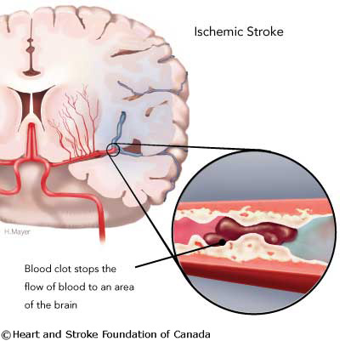

Slide 32
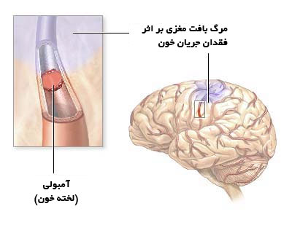
سکته مغزی به علت شرایط زیر ایجاد می شود
وقتی یک لخته خون در یکی از رگ های بدن دور از مغز مثل شریان کاروتید( شاهرگ گردنی) تشکیل می شود، توسط جریان خون در رگ ها به حرکت در می آید تا اینکه بالاخره در یک شریان جای می گیرد( آمبولی). اگر این لخته خون در شریان مغز جا گیرد و جریان خون را مسدود کند به آن آمبولی مغزی می گویند.
شایعترین علت ایجاد آمبولی در عروق، اختلال در ضربان قلب است.

Slide 33
سکته مغزی به علت شرایط زیر ایجاد می شود
2-خون ریزی مغزی: زمانی که یکی از شریان های مغزی پاره شود و خون به داخل بافت اطراف مغز منتشر شود، در این حالت خون ریزی مغزی رخ می دهد و منجربه سکته مغزی می شود
علل بروز خونریزی مغزی متنوع است
ضربات مغزی یا یک انوریسم می تواند منجر به پاره شدن شریان مغز و در نتیجه خونریزی از شریان مغز شوند
در آنوریسم قسمتی از جدار شریان نازک می شود و در قسمت های ضعیف دیواره شریان، بیرون زدگی به شکل یک بادکنک به وجود می آید.این وضعیت اغلب در بیماران فشار خون بالا تشدید می شود.آنوریسم ها همیشه مشکل ایجاد نمی کنند، ولی پاره شدن انها می تواند منجر به سکته مغزی شود

Slide 34
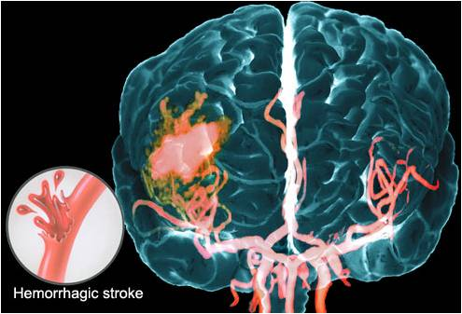

Slide 35
آنچه در طی سکته مغزی رخ می دهد
سکته مغزی هم یک بیماری عروقی و هم یک بیماری بافت مغزی است
به علت نرسیدن خون به بافت مغز، سلول های عصبی آن قسمت در طول چند دقیقه از بین می روند و عملکرد آن قسمت از مغز مختل می شود.در نتیجه قسمتی از بدن که تحت کنترل این قسمت از مغز است و از آن فرمان می گیرد، نمی تواند به درستی عمل کند و باعث ناتوانی جسمی بیمار می شود
اثرات تخریب سکته مغزی اغلب دائمی است، زیرا سلول های مرده مغز نمی توانند دوباره ساخته شوند

Slide 36
آنچه در طی سکته مغزی رخ می دهد
نتیجه یک سکته مغزی معمولاً فلج یک طرف بدن است
می تواند باعث اختلال در صحبت کردن، درک صحبت دیگران و یا از دست دادن حافظه شود
اثرات ناشی از آسیب وارده به بافت مغز، به وسعت آسیب بافت مغز و نوع سلول های آسیب دیده مغز و هم نحوه برقراری مجدد جریان خون قسمت آسیب دیده مغز بستگی دارد

Slide 37
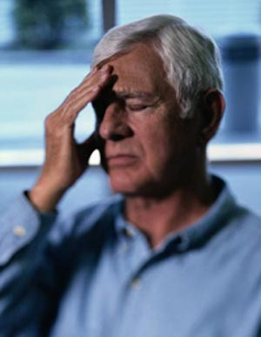
تشخیص سکته مغزی
احساس ضعف یا بی حسی در صورت، بازو یا پا به خصوص در یک طرف بدن( فلج اندام ها به صورت یک طرفه) از علائم شایع سکته مغزی هستند.
سایر علائم: اختلال ناگهانی بینایی( دو بینی، تاری دید شدید، کاهش ناگهانی بینایی به ویزه در یک چشم) ، اختلال میدان بینایی (ممکن است طرف راست یا چپ دیده نشود)، دیدن لکه های سیاه در جلوی چشم، اختلال ناگهانی در تکلم( از دست دادن توانایی صحبت کردن، لکنت زبان، سنگین شدن زبان، مشکل در درک صحبت های دیگران،پاسخ های بیمورد و بیجا) ، سردرد شدید و ناگهانی و بدون علت مشخص، گیجی ناگهانی و بدون علت، بر هم خوردن تعادل ( تلوتلو خوردن یا افتادن ناگهانی بدون علت) ، سرگیجه شدید

Slide 38
تشخیص سکته مغزی
ممکن است به دنبال سکته مغزی، اغما و حتی مرگ رخ دهد
سکته های مغزی اغلب اوقات در شب یا نزدیک صبح رخ می دهند
گاهی علائم سکته مغزی به طور گذرا اتفاق می افتد، این نوع حمله ها را حمله های مغزی گذرا می نامند که پیش درآمد سکته های مغزی هستند.هیچ عارضه ای به جا نمی گذارند.
معمولاً چند روز، چند هفته یا چند ماه قبل از یک سکته مغزی شدید رخ می دهند، بنابراین باید به عنوان علائم هشداردهنده مورد توجه قرار گرفته و به پزشک مراجعه شود.

Slide 39
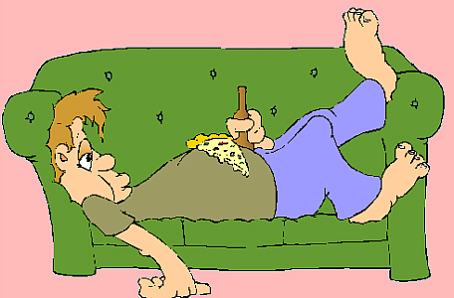
احتمال بروز سکته مغزی در چه کسانی بیشتر است؟
خطر سکته قلبی بستگی به زمینه ارثی، فرآیند طبیعی بدن و شیوه زندگی او دارد

Slide 40
عوامل خطر غیر قابل اصلاح
سن: بعد از 55 سالگی احتمال بروز سکته مغزی به ازای هر 10 سال افزایش سن، دو برابر می شود.البته ممکن است در سنین پایین تر نیز رخ دهد
جنس: میزان مرگ ناشی از سکته مغزی در زنان جوان نسبت به مردان جوان کمتر است.در دوران بعد از یائسگی به علت تغییرات هورمونی، میزان بروز سکته مغزی در زنان به سرعت افزایش می یابد و با مردان برابر می شود
زمینه خانوادگی یا ژنتیکی

Slide 41
عوامل خطر قابل اصلاح
فشار خون بالا: مهم ترین عامل سکته مغزی
بیماریهای قلبی
مصرف دخانیات : به ویژه اگر با مصرف قرص جلوگیری از بارداری همراه باشد
سابقه سکته مغزی یا حمله مغزی گذرا
غلظت خون: تعداد زیاد گلبول قرمز خون، احتمال ایجاد لخته را افزایش می دهد
اختلال چربی های خون: به خصوص کلسترول خون بالا
دیابت
مصرف الکل
کم تحرکی
چاقی

Slide 42
روش های کاهش خطر بروز سکته های قلبی و مغزی
1-کنترل منظم فشار خون: فردی که فشار خون سیستول کمتر از 130 و دیاستول کمتر از 80 دارد، به شرطی که دیابتف چاقی یا سایر عوامل خطر زمینه ای را نداشته باشد، کافی است هر 2 سال یکبار فشارخون خود را کنترل کند
در فرآیند کنترل فشار خون بالا، علاوه بر تجویز دارو توسط پزشک، کنترل وزن در حد مطلوب فعالیت بدنی کافی و منظم و رعایت رژیم غذایی متعادل و مناسب، نقش اساسی در پیشگیری از سکته مغزی دارد

Slide 43
اقدامات لازم | فشارخون دیاستول ( میلی متر جیوه) | فشار خون سیستول ( میلی متر جیوه) | وضعیت فشار خون
اندازه گیری مجدد هر 2 سال یکبار | کمتر از 80 (79-60) | کمتر از 120 (119-90) | فشار خون طبیعی
در طی 4 الی 6 هفته بعد، چندین بار در شرایط مختلف فشار خون اندازه گیری شودمیزان فشار خون فرد در این محدوده تایید گردد.در صورتی که فشارخون کمتر از 140/90 است اندازه گیری یک سال بعد | 89-80 | 139-120 | پیش فشارخون
تایید فشار خون بالا طی 2 ماه بعد، با اندازه گیری های متعدد حداقل 4 روز در هفته و هر روز 2 بار | 99-90 | 159-140 | فشار خون بالا مرحله 1
ارجاع به پزشک طی یکماه بعد در صورتی که فشار خون بیشتر از 110/80 است ، بر حسب وضعیت بالینی و عوارض، ارزیابی و درمان سریع | 100 یا بیشتر | 160 یا بیشتر | فشارخون بالا مرحله 2

Slide 44
روش های کاهش خطر بروز سکته های قلبی و مغزی
2- مصرف نکردن دخانیات (سیگار، قلیان، پیپ و...) استعمال دخانیات موجب تصلب شرایین می شود
3-حفظ کلسترول و قند خون در حد مطلوب: با استفاده از رژیم غذایی مناسب و فعالیت بدنی
4-کم کردن وزن: کاهش 5 تا 10 درصد وزن در افرادی که اضافه وزن دارند
5- فعالیت بدنی یا ورزش منظم: 30 تا 60 دقیقه فعالیت بدنی روزانه با شدت متوسط
6-معاینات پزشکی
7-مصرف نکردن مشروبات الکلی

Slide 45
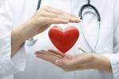
هفت توصیه ابتدایی و مهم در حفظ سلامت قلب

Slide 46

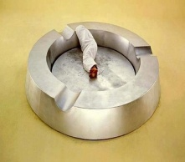
1- فعال باشيد
حتي 30 دقيقه فعاليت در روز مي تواند از بروز حمله هاي قلبي و سكته هاي مغزي پيشگيري كند. سعي كنيد فعاليت را يك بخش منظم از زندگي روزانه خود سازيد: از پله ها بجاي آسانسور استفاده كنيد، چند ايستگاه زودتر از اتوبوس يا وسيله نقليه پياده شويد و مابقي راه را پياده روي كنيد.
2- مصرف دخانيات را ترك كنيد و خودتان را از مواجهه با دود دخانيات محافظت كنيد
با ترك دخانيات خطر بيماري قلبي عروقي شما طي يك سال نصف خواهد شد و در طول زمان به ميزان طبيعي بر مي گردد. از محيط هاي پر از دود دخانيات دوري كنيد: مواجهه با دود دست دوم دخانيات خطر حمله قلبي را افزايش مي دهد.

Slide 47
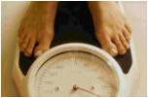
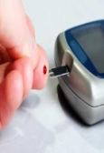
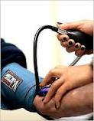
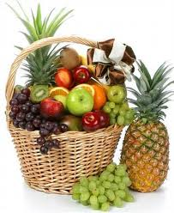
3- وزن طبيعي خود را حفظ كنيد
حفظ وزن طبيعي و محدود كردن مصرف نمك، به كنترل فشارخون و كاهش خطر بيماري قلبي و سكته مغزي كمك مي كند.
4- از مقادير عوامل خطر خود مطلع باشيد
فشارخون،كلسترول و قند خون خود را بطور منظم اندازه گيري كنيد. فشارخون بالا اولين عامل خطر سكته مغزي و عامل خطر مهم تقريبا" نيمي از بيماري قلبي و سكته مغزي است. مقادير بالاي كلسترول و قند خون نيز، شما را در معرض خطر بيشتري قرار مي دهد.
5- غذاهاي سالم مصرف كنيد
مقادير زيادي از ميوه و سبزي، انواع محصولات با غلات كامل، گوشت هاي بدون چربي، ماهي، نخود، ‌لوبيا، عدس، و غذاهاي داراي حداقل مقادير اسيدهاي چرب، مصرف كنيد. غذاهاي فرآوري شده ، كه اغلب حاوي مقادير زيادي نمك هستند را با احتياط مصرف كنيد. آب زياد بنوشيد.

Slide 48

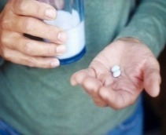

6- از علائم هشدار دهنده حمله هاي قلبي و مغزي مطلع باشيد
حمله هاي قلبي اغلب در زنان و مردان به طور متفاوتي تظاهر میكنند. علائم هشدار دهنده را ياد بگيريد: با دانستن اين علائم ، مي توانيد سريع تر عمل كنيد. هرچه زودتر درخواست كمك شود، شانس بهبودي كامل، بيشتر است.
7- داروهاي خود را به دقت مصرف كنيد
داروهايي كه دكترتان تجويز كرده است را مصرف كنيد

